Slide 1


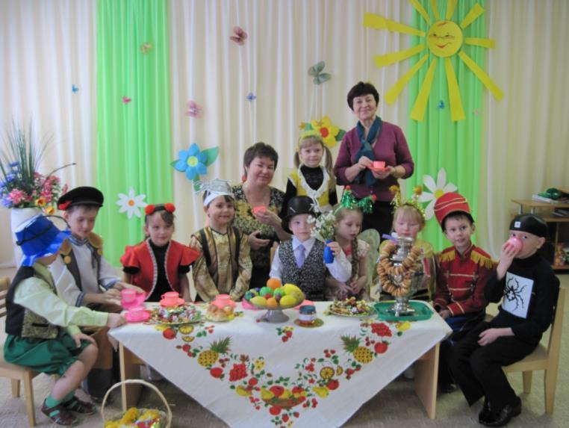
СЧАСТЬЕ ТВОРИТЬ ВМЕСТЕ

Slide 2

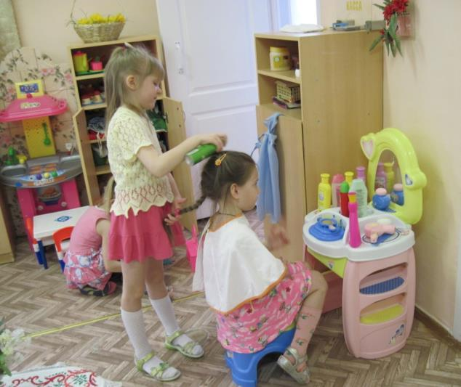
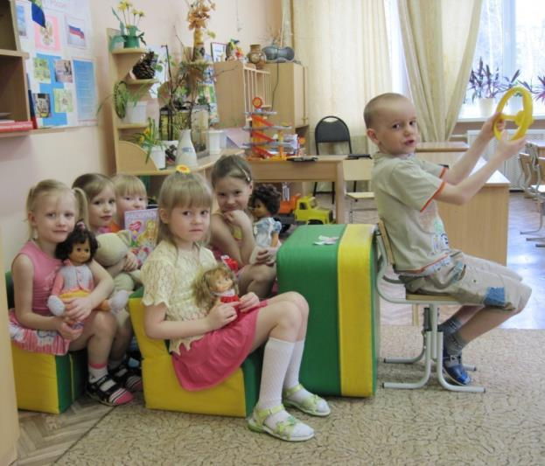
Игра – наиболее доступный ребенку, интересный способ переработки, выражения эмоций, впечатлений
(А.В. Запорожец, А.Н. Лурия, Д.Б. Эльконин и др.)

Slide 3
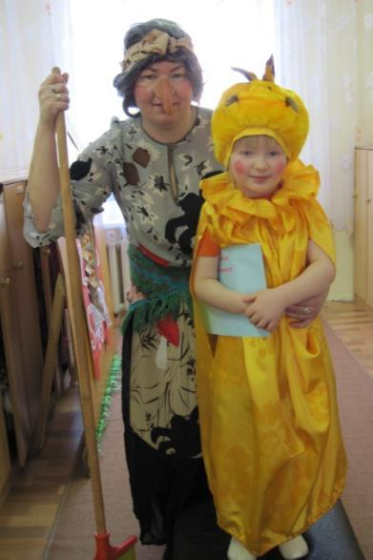
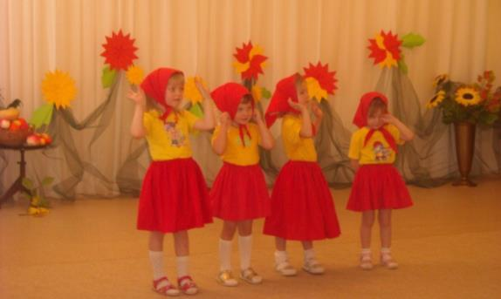
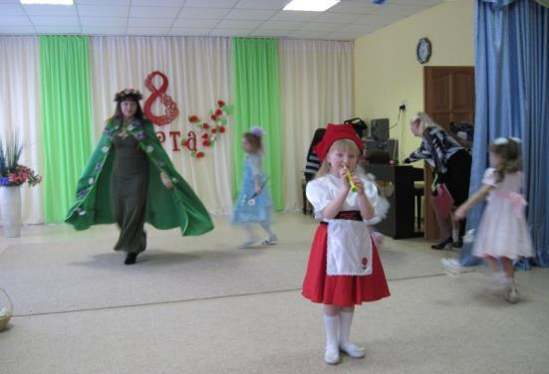
Театрализованная игра – одно из эффективных средств социализации дошкольника, создающей благоприятные условия для развития чувства партнерства, освоения способов позитивного взаимодействия

Slide 5
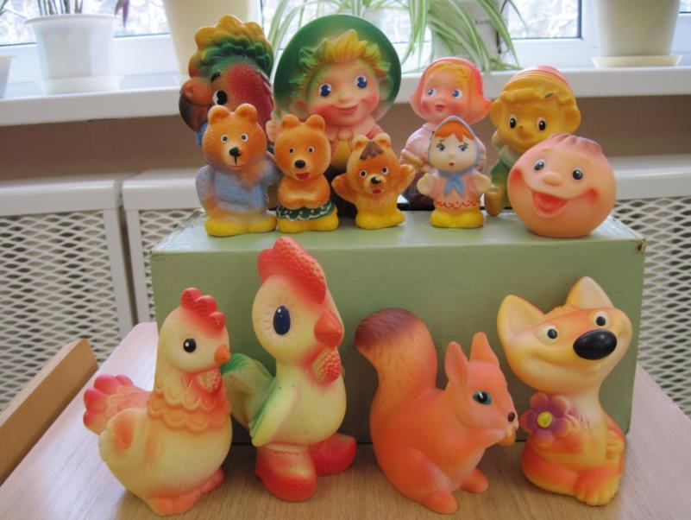
В нашей группе, мы вместе с родителями создали театрализованный уголок, в который входят следующие виды театра:
«Театр игрушек»
используются любые обыкновенные игрушки, одинаковые по материалу.

Slide 6
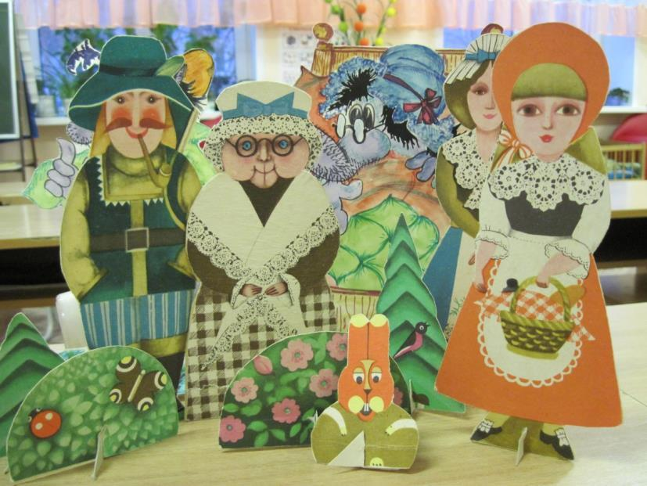
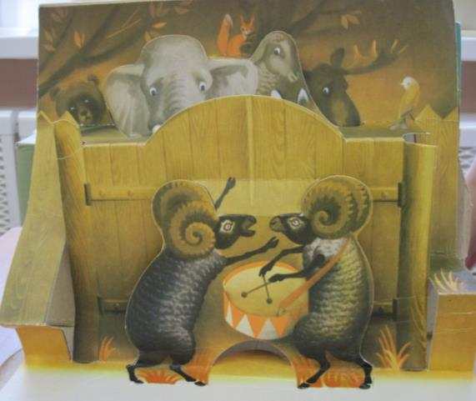
«Настольный театр из картона»
- картинки персонажа передвигаются
в соответствии с содержанием читаемой сказки.

Slide 7
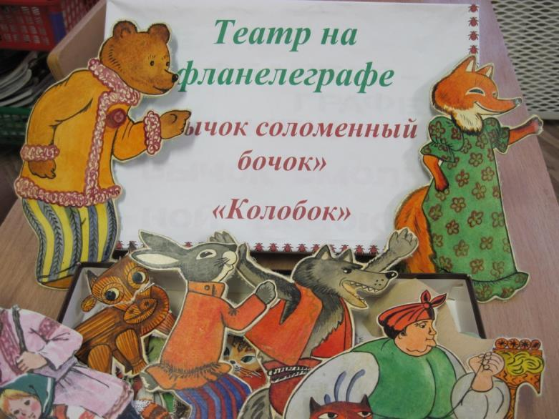
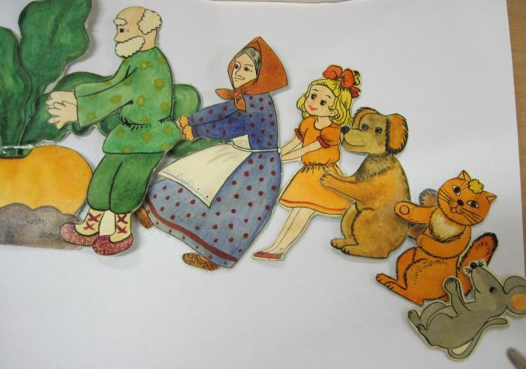
«Театр на фланелеграфе»

Slide 8
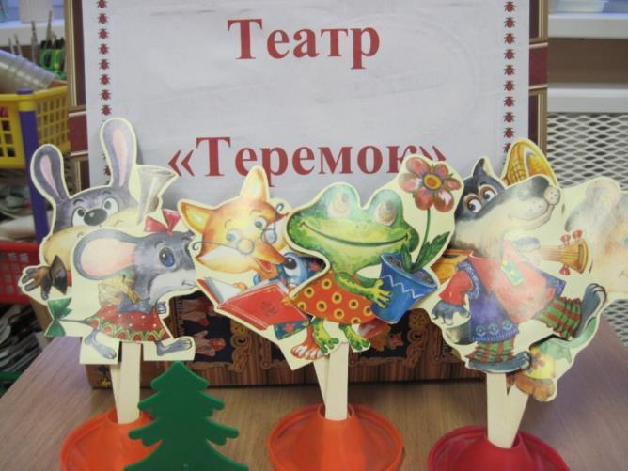
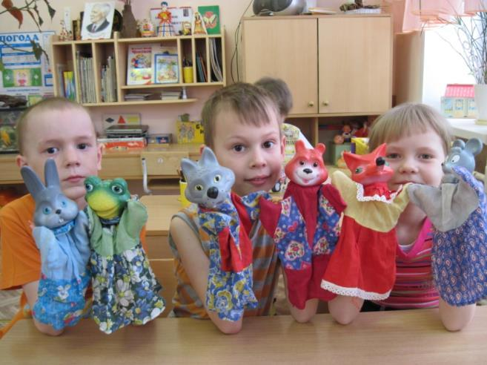
«Театр на палочке»,
«Теневой театр»,
«Театр би-ба-бо».

Slide 9
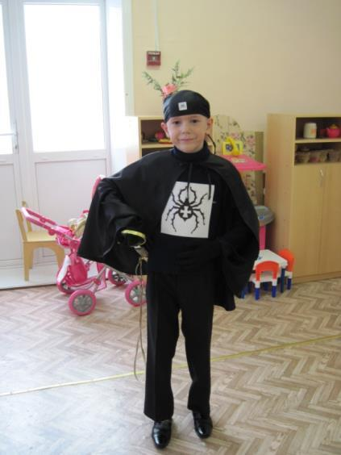
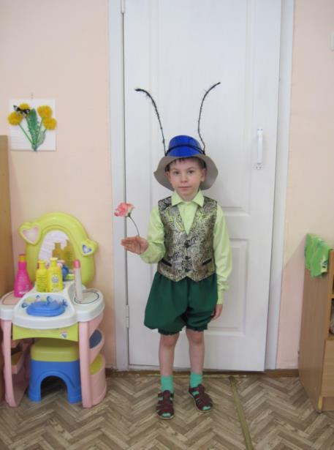
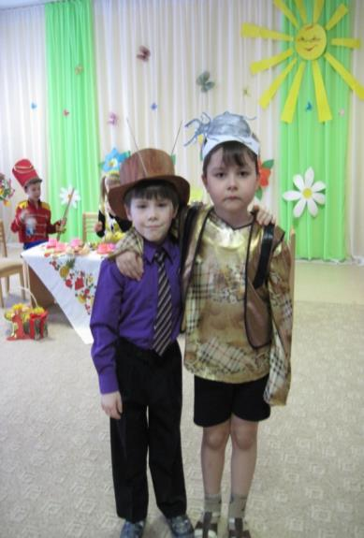
Планируя работу по осуществлению постановки,
поручаем родителям только ту работу, которую
полезно делать вместе со своими детьми,
чтобы она увлекла их общим интересом –
сделать костюм к спектаклю для своего ребенка.
Например, для Дровосека, Дракона, Паука и т. д.

Slide 10
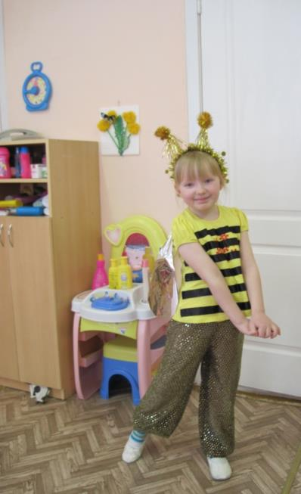
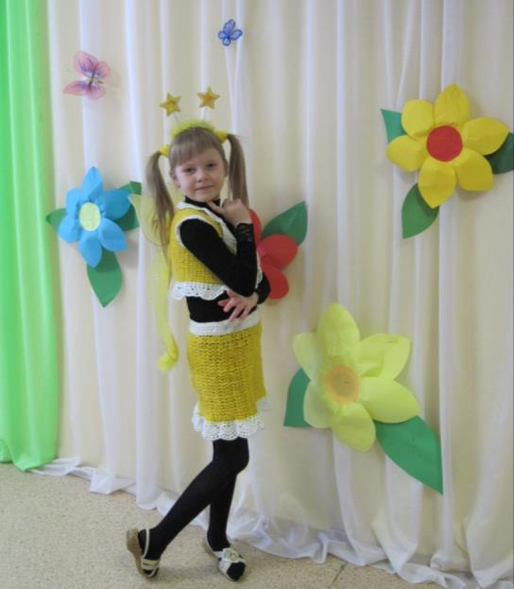
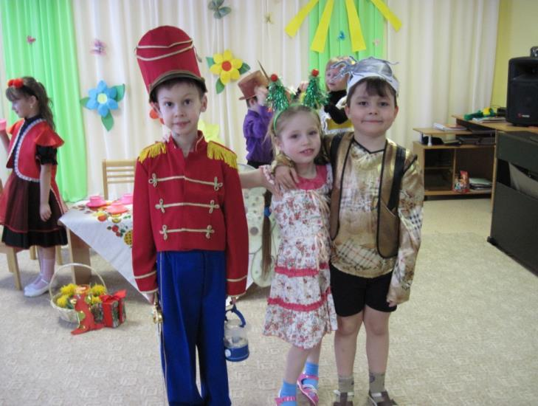

Slide 11
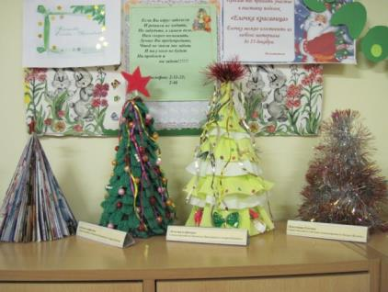
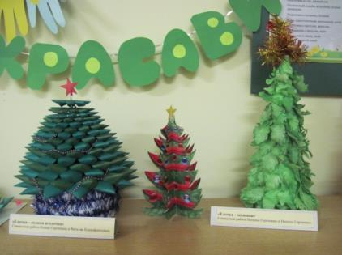
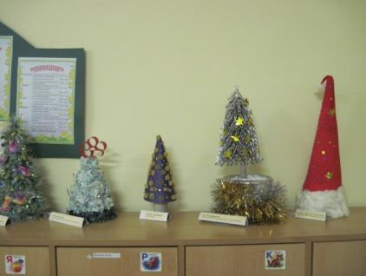
Для проведения эффективной работы по театрализованной деятельности родители получают рекомендации в виде консультаций
( «Семейный театр – лучшее развлечение для малышей»)
У многих родителей открылись скрытые таланты, о котором они не подозревали, пока не пришлось рисовать, лепить, делать разные поделки из бросового материала

Slide 12
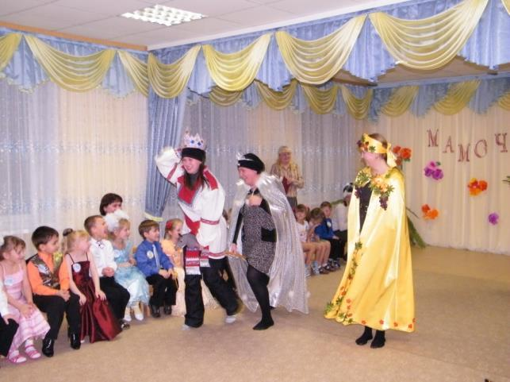
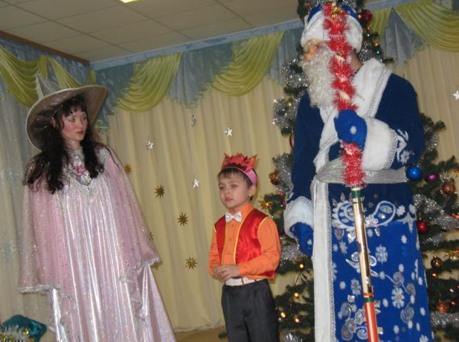
Одной из интересных форм работы, которой нам удалось достичь, является привлечение родителей для участия в театрализованных представлениях в качестве актеров.

Slide 13
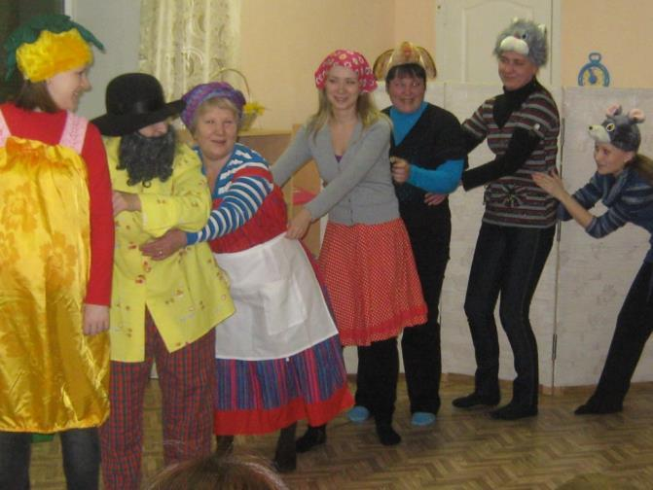
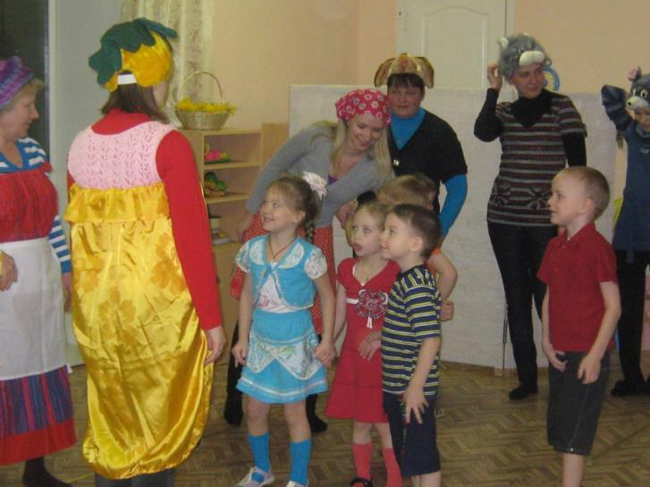
Веселимся от души
«Тянем-потянем,
вытянуть не можем…»
Вытянули !!!

Slide 14
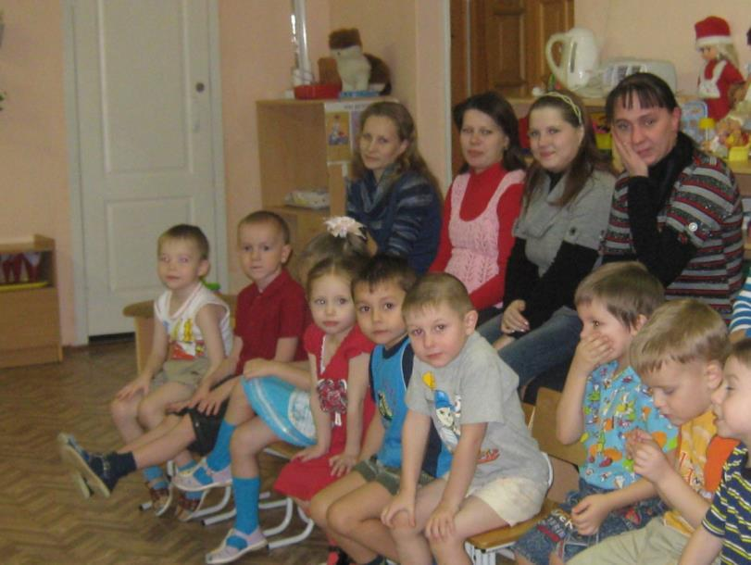
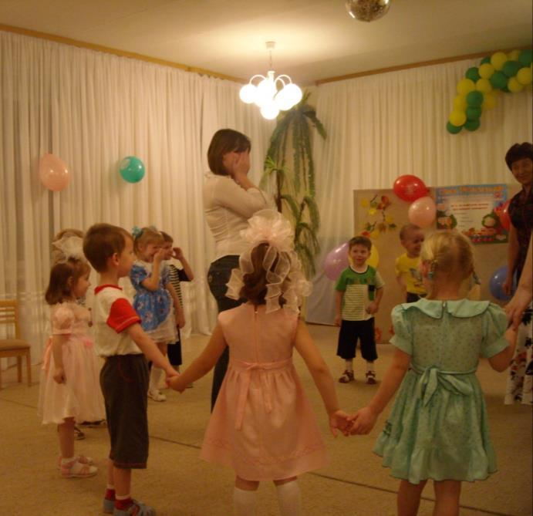
Смех…
…сквозь слёзы

Slide 15
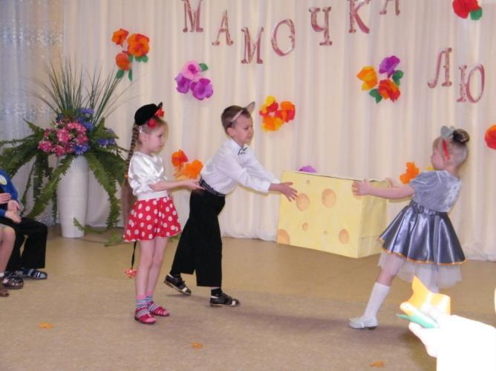
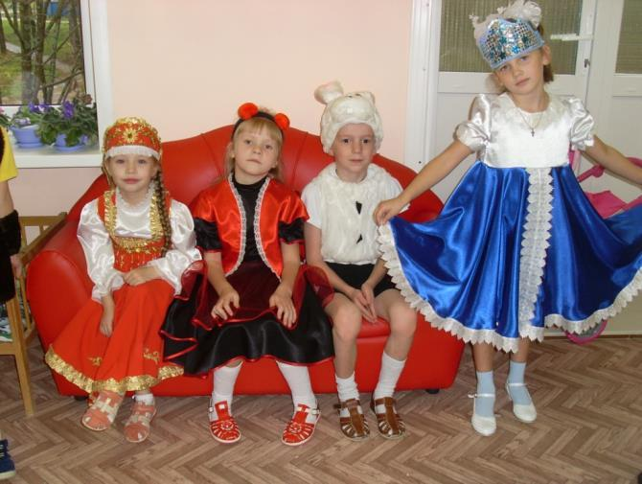
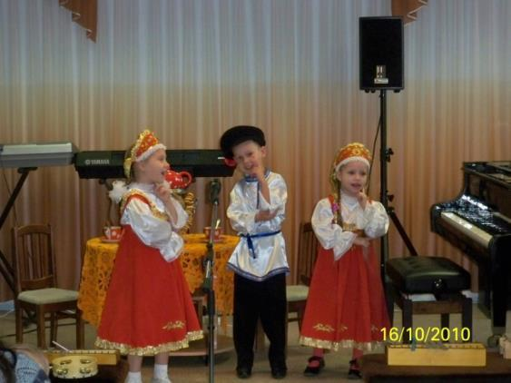
НАШИ АРТИСТЫ

Slide 16
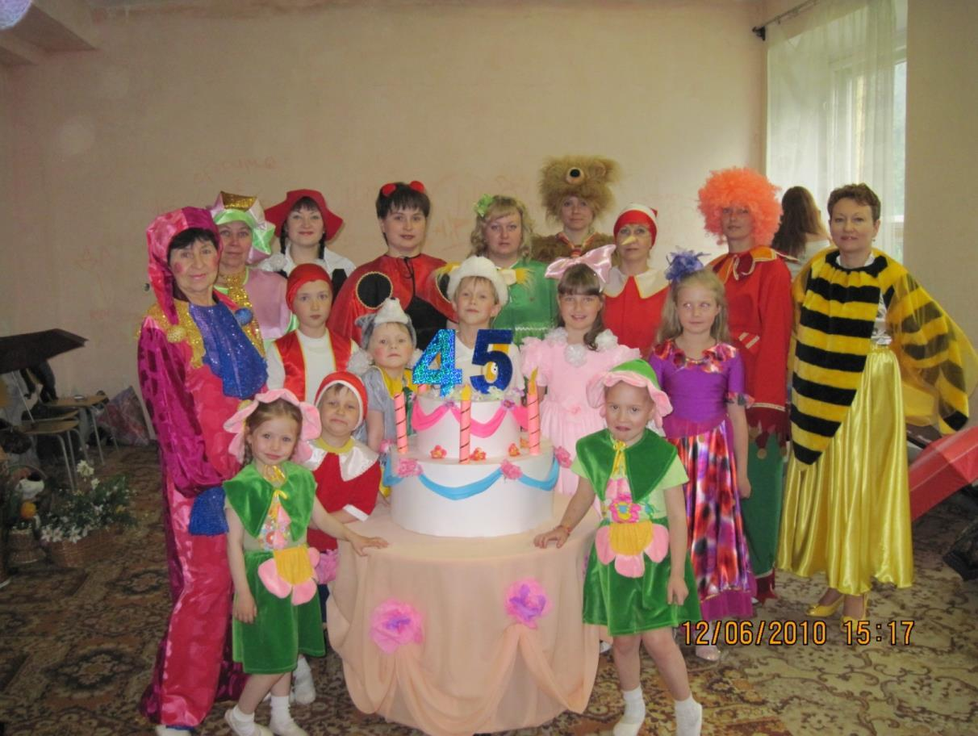
СПАСИБО ЗА ВНИМАНИЕ!

